Slide 1

Nhập môn công nghệ phần mềm- 20222IT6082009
CHỦ ĐỀ :ÁP DỤNG MÔ HÌNH AGILE ĐỂ HOÀN THÀNH TÀI LIỆU ĐẶC TẢ CHO WEBSITE BÁN SÁCH CỦA NHÀ SÁCH NHÃ NAM
---Nhóm 12-----
Gíao viên hướng dẫn : Nguyễn Thị Mỹ Bình

Slide 2





Trần Thị Thương
MSV : 2021605774
DANH SÁCH THÀNH VIÊN NHÓM 12
Vũ Thị Thanh
MSV : 2021600119
Lê Thị Mai Lan
MSV : 2021600576
Nguyễn Thành Lâm
MSV : 2021605982

Slide 3

#01
Mô hình Agile
#02
Mô tả chung về trang web
#03
Phân tích và đ ặc tả yêu cầu trang web
Mục lục

Slide 4

1.MÔ HÌNH AGILE

Slide 5


1.1. Định nghĩa
Mô hình Agile là phương pháp
phát triển phần mềm linh hoạt,
trong quy trình xây dựng sản
phẩm được phép tập trung tối
đa vào khách hàng, không ngừng
cải tiến và thay đổi trong vòng
đời của dự án nhằm rút ngắn
thời gian tiếp cận thị trường.

Slide 6
Phát triển phần mềm thích ứng (ASD)
#01
1.2. Các phương pháp Agile nổi tiếng
Phương pháp phát triển hệ thống động (DSDM)
#02
Phát triển theo hướng tính năng (FDD)
#03
Phát triển phần mềm tinh gọn (LSD).
#04
Khung Scrum
#05

Slide 7

1.3. Cách hoạt động của Agile

Slide 8
Đễ dàng thay đổi
#01
1.4. Ưu điểm
mô hình Agile
Không cần nắm bắt thông tin ban đầu
#02
Bàn giao nhanh chóng
#03
Chú ý đến phản hồi của khách hàng
#04
Cải tiến liên tục
#05

Slide 9
Phụ thuộc vào khách hàng
1.5. Nhược điểm
mô hình Agile
#01
Chỉ hiệu quả khi hoàn toàn tập trung
#02
Ảnh hưởng tới tiến độ dự án
#03
Phát sinh chi phí dự án
#04

Slide 10

2. MÔ TẢ WEBSITE BÁN SÁCH CỦA NHÀ SÁCH NHÃ NAM

Slide 11

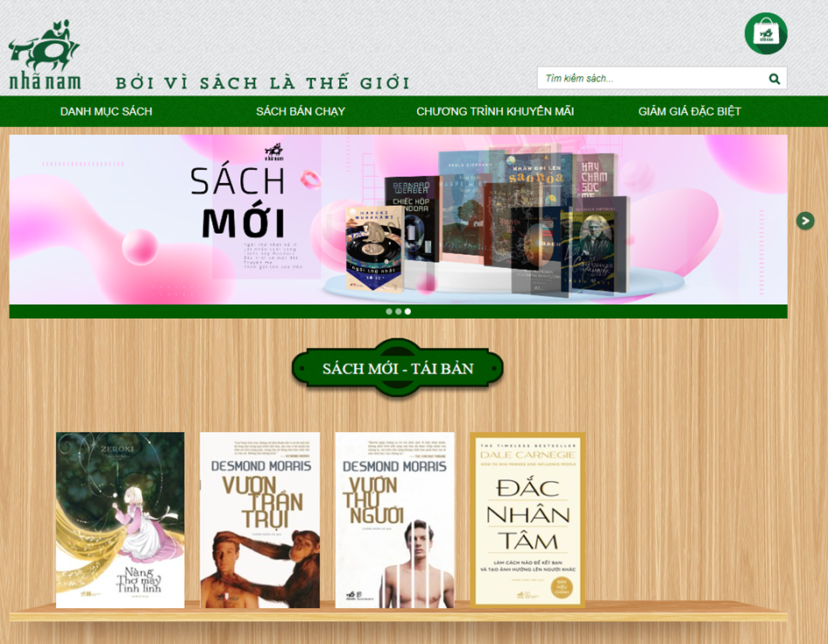
2.1. Giao diện website
Website http://nhanam.com.vn/ là trang bán sách trực tuyến của Công ty cổ phần Văn hóa và Truyền thông Nhã Nam. Trang web cung cấp cho người đọc hàng nghìn đầu sách ở nhiều thể loại khác nhau như: văn học, kinh tế, khoa học xã hội, lịch sử...được xuất bản từ các nhà xuất bản nổi tiếng trong và ngoài nước.

Slide 12
Bảo mật, đảm bảo thông tin của khách hàng. Trang web cũng đảm bảo các thông tin và chính sách đổi trả được đưa ra đầy đủ, rõ ràng.
#01
Cung cấp đầy đủ các chức năng và tính năng như tìm kiếm sản phẩm, đặt hàng online, thanh toán trực tuyến, tài khoản khách hàng để theo dõi lịch sử mua hàng.
#02
Cung cấp đầy đủ các sản phẩm sách đa dạng về chủ đề và tác giả, đồng thời cung cấp các nội dung bổ sung như bài viết về các tác giả, các cuộc thi và sự kiện liên quan đến sách.
#03
Trang web được tối ưu hóa cho các thiết bị di động và tương thích với các trình duyệt phổ biến như Google Chrome, Safari và Firefox.
#04

Slide 13

3. PHÂN TÍCH ĐẶC TẢ YÊU CẦU CỦA TRANG WEB

Slide 14

3.1. Kỹ thuật yêu cầu phần mềm
Các Yêu cầu phần mềm (Software Requirements) là một đặc điểm kỹ thuật về những gì mà phần mềm nên được thực hiện. Chúng là những mô tả về cách thức hoạt động, hay một thuộc tính của hệ thống.
Kỹ thuật yêu cầu là một cách tiếp cận theo hướng quy trình, theo đúng trình tự các bước được xác định trước để có tài liệu yêu cầu và duy trì các yêu cầu phần mềm trong suốt vòng đời phát triển phần mềm.
- Kỹ thuật yêu cầu phần mềm được tạo thành từ hai quy trình chính: phát triển yêu cầu (Requirements Development) và quản lý yêu cầu (Requirements Management)

Slide 15

3.2
Đặc tả yêu cầu phần mềm
Các yêu cầu
chức năng
Các yêu cầu
phi chức năng

Slide 16
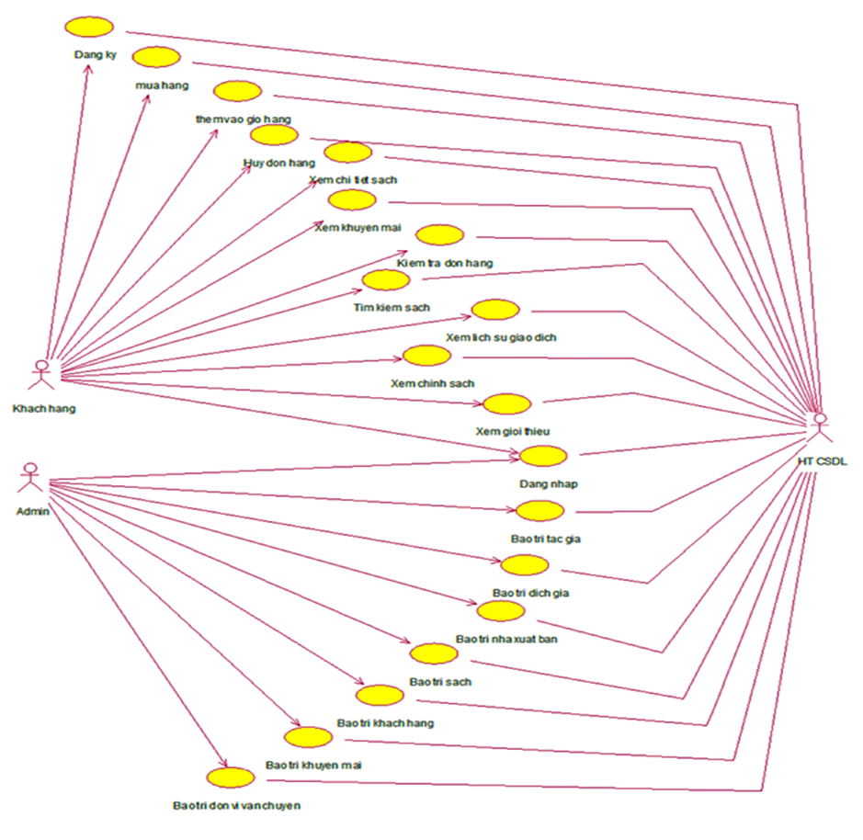
3.2.1. Yêu cầu chức năng

Slide 17
3.2.2. Yêu cầu phi chức năng
Giao diện người dùng
Tính bảo mật và các ràng buộc

Slide 18

3.2.2.1 Giao diện người dùng
Tính trực quan: Giao diện người dùng hấp dẫn, dễ sử dụng và trực quan.
Tương thích đa nền tảng: Giao diện tối ưu hóa cho máy tính, điện thoại di động và máy tính bảng.
Tốc độ tải trang: Tối ưu hóa tải trang nhanh bằng cách nén và tối ưu hóa hình ảnh và tài liệu.

Slide 19

3.2.2.2. Tính bảo mật và các ràng buộc
Bảo mật thông tin người dùng: Hệ thống đảm bảo bảo mật thông tin cá nhân và tài khoản, mã hóa dữ liệu nhạy cảm và ngăn truy cập trái phép.
Xác thực và phân quyền: Hỗ trợ xác thực người dùng và phân quyền truy cập dựa trên vai trò và quyền hạn, giới hạn truy cập vào tính năng và dữ liệu.

Slide 20
Cảm ơn cô và các bạn đã lắng nghe!

